Slide 1
التكافل الاجتماعي
أولا: مفهوم التكافل الاجتماعي
ثانيا: مجالات التكافل الاجتماعي
ثالثا: أنواع التكافل الاجتماعي
رابعا: آثار التكافل الاجتماعي

Slide 2
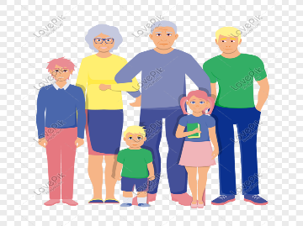
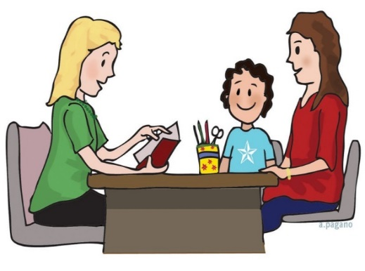
التكافل الاجتماعي
التكافل الاجتماعي: بأنه رعاية الأفراد بعضهم لبعض حتى يكون أفراد المجتمع كأنهم أسرة واحدة.
مجالات التكافل الاجتماعي
يكون التكافل الاجتماعي في عدة مجالات :
الأسرة المدرسة المجتمع
عرف؟

Slide 3
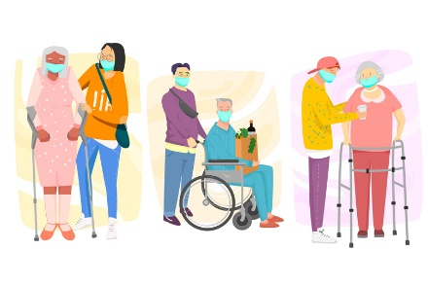
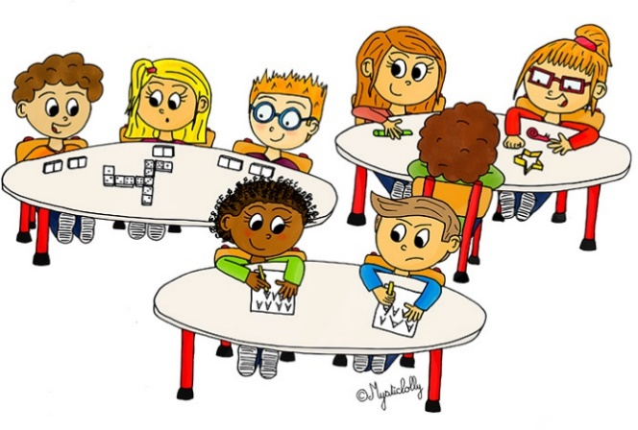
مجالات التكافل الاجتماعي
التكافل الاجتماعي في الأسرة :
1- حسن المعاملة بين أفراد الأسرة
2- الانفاق على الاسرة
3- الاعتناء بالأولاد وتربيتهم
التكافل الاجتماعي في المدرسة :
1- مساعدة الطلبة المحتاجين
2- التعاون بين الزملاء في الصف
3- وقوف الفرد إلى جانب زملائه في أوقات الأفراح والحزن
عدد ؟

Slide 4
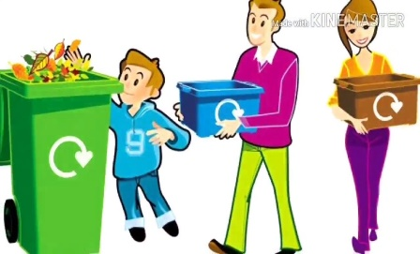
مجالات التكافل الاجتماعي
التكافل الاجتماعي في الحي والمجتمع :
1- تقديم العون والمساعدة للفقراء والمحتاجين
2- رعاية حق الجار
3- كفالة اليتيم
4- المساعدة في الظروف الجوية
ما وجه التكافل الاجتماعي في الصورة الآتية ؟
التعاون في تنظيف الحي
عدد ؟

Slide 5
أنواع التكافل الاجتماعي
التكافل الانساني:
هي الحرص على إدخال السرور إلى نفس كل فرد،مثل زيارة المريض.
التكافل الاقتصادي:
هو الحرص على عدم تعرض أفرد المجتمع للاستغلال والإيذاء.
كيف يكون التكافل الاقتصادي في المجتمع؟
1- محاربة الاحتكار
2- مقاومة كل أنواع الغش والفساد
عرف؟

Slide 6
آثار التكافل الاجتماعي
عدد ؟
يؤدي التكافل الاجتماعي إلى نتائج عظيمة في حياة الافراد والمجتمعات.
استقرار المجتمع
توثيق المودة بين الأفراد
شعور الفرد بقيمته
احترام الآخرين

